Slide 1

※2025年３月のRESAS新システムへの移行に伴い、従前のマップ・メニューと内容が異なる場合があります。そのため、新システムが正式に稼働しますと、一部記載のとおりに授業を進められなくなりますことをご了承ください。
訪日外国人の動向理解
「観光ビジネスにおけるマーケティングの特徴」でのRESAS活用
内閣官房新しい地方経済・生活環境創生本部事務局 内閣府地方創生推進室 ビッグデータチーム RESAS副教材作成委員会

Slide 2
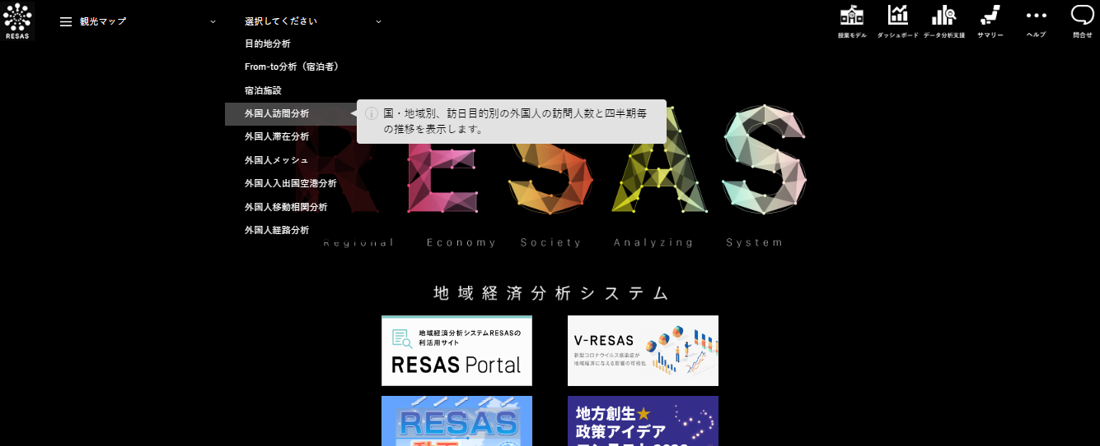

教科「商業」 科目「観光ビジネス」
観光マップ
外国人訪問分析

Slide 3

教科「商業」 科目「観光ビジネス」
ハイパーリンク
クリックすると RESAS画面に移動します。
スライドショー設定でご活用ください。

Slide 4

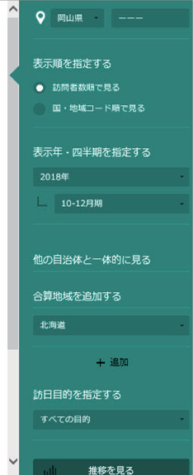

教科「商業」 科目「観光ビジネス」
国・地域別訪問者数
1位 台湾
2位 大韓民国
3位 香港
4位 中華人民共和国
5位 アメリカ合衆国
6位 タイ
岡山県
2018年10-12月期
（人）
すべての目的
20,000
15,000
10,000
5,000
インドネシア : 188人
0
台湾
大韓民国
香港
中華人民共和国
アメリカ合衆国
タイ
フランス
フィリピン
スペイン
オーストラリア
シンガポール
英国
カナダ
ドイツ
インドネシア
ロシア
ベトナム
マレーシア
インド
イタリア
観光マップ
外国人訪問分析

Slide 5
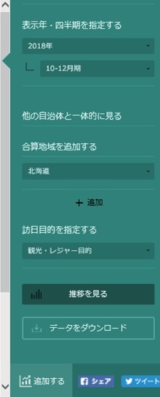
教科「商業」 科目「観光ビジネス」
国・地域別訪問者数
1位 台湾
2位 香港
3位 中華人民共和国
4位 大韓民国
5位 タイ
6位 フランス
岡山県
2018年10-12月期
（人）
観光・レジャー目的
20,000
15,000
10,000
5,000
0
台湾
香港
中華人民共和国
大韓民国
タイ
フランス
スペイン
アメリカ合衆国
オーストラリア
英国
フィリピン
シンガポール
カナダ
ドイツ
インドネシア
ベトナム
マレーシア
インド
イタリア
ロシア
観光マップ
外国人訪問分析

Slide 6
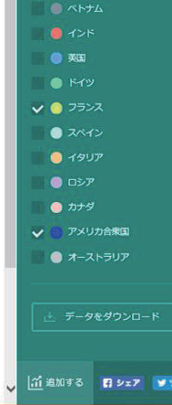

教科「商業」 科目「観光ビジネス」
国・地域別訪問者数
岡山県
2018年10-12月期
すべての目的
（人）
20,000
台湾
18,000
16,000
14,000
12,000
香港
10,000
8,000
中国
6,000
韓国
4,000
オーストラリア
2,000
アメリカ
0
2017年
1-3月期
2017年
4-6月期
2017年
7-9月期
2017年
10-12月期
2018年
1-3月期
2018年
4-6月期
2018年
7-9月期
2018年
10-12月期
観光マップ
外国人訪問分析

Slide 7
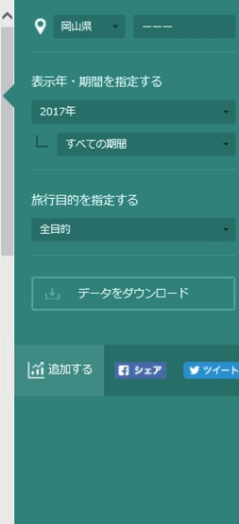
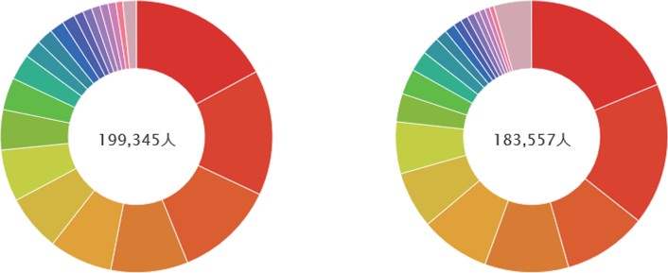
教科「商業」 科目「観光ビジネス」
指定地域の滞在直前・直後に滞在下地域
岡山県
2017年すべての期間
旅行目的による比較
指定地域の滞在直前に滞在した地域
指定地域の滞在直後に滞在した地域
199,345人
183,557人
観光マップ
外国人移動相関分析

Slide 8
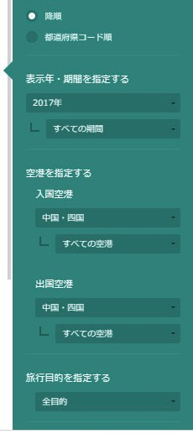
教科「商業」 科目「観光ビジネス」
入出国間で訪問下地域の訪問者数
［ 表示年・期間20］17年すべての期間
入国空港 すべての空港出国空港 すべての空港旅行目的
中国・四国
中国・四国
全目的
（人）
300
200
100
0
香川県
岡山県
鳥取県
山口県
島根県
福岡県
京都府
東京都
長崎県
岐阜県
鹿児島県
観光マップ
外国人入出国空港分析

